Slide 1
  1．下列选项中，描述浮点数操作速度指标的是^{【11年考研】}
  A.MIPS B.CPI C.IPC D.MFLOPS
2.假定基准程序A在某计算机上的运行时间为100秒，其中90秒为CPU时间，其余为I/O时间，若CPU速度提高50%，I/O速度不变，则运行基准程序A所耗费的时间是^{【12年考研】}
A. 55秒 B. 60秒 C．65秒 D. 70秒
3.下列选项中，能缩短程序执行时间的措施是^{【10年考研】}
I 提高CPU时钟频率，II优化数据通路结构，III 对程序进行编译优化
A. 仅I和II B. 仅I和III C．仅II和III D. I，II，III

Slide 2
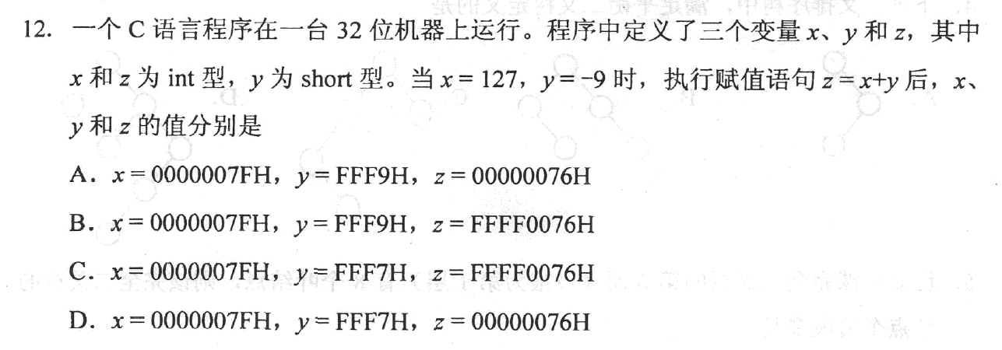
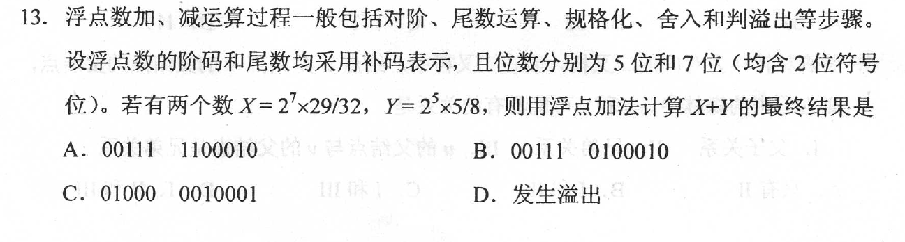
^{(09研究生统考)}
^{(09研究生统考)}

Slide 3
  1．假定有4个数组用8位补码分别表示为R1=FEH,R2=F2H, R3=90H,R4=F8若将运算结果存放在一个8位寄存器中，则下列运算会发生溢出的是 ^{【10年考研】}
  A. R1*R2 B.R2*R3
  C. R1*R4 D.R2*R4
  2．假定变量i、f、d的数据类型分别为int、float、double,int用补码表示，float和double分别用IEE754单精度和双精度浮点格式表示）已知i=785，f=1.5678e3,d=1.5e100。若在32位机器中执行下列关系表达式，则结果为真的是 ^{【10年考研】}
  I．i==(int)(float)I II. f==(float)(int)f
    III. f==(float)(double)f IV. (d+f)-d==f
  A.仅I和II B.仅I和III
  C.仅II和III D.仅III和IV

Slide 4
13．假定编译器规定int和short类型长度分别为32位和16位，执行下列C语言语句：
unsigned short x=65530;
unsigned int y=x；
得到y的机器数为^{[2012年考研]}
A. 0000 7FFAH B. 0000FFFAH
C. FFFF 7FFAH D. FFFF FFFAH
14. float类型即IEEE 754单精度浮点数格式能表示的最大正整数是(2012试题)
A. 2¹²⁶-2¹⁰³ B．2¹²⁷-2¹⁰⁴ C．2¹²⁷-2¹⁰³ D.2¹²⁸-2¹⁰⁴

Slide 5
13．假定编译器规定int和short类型长度分别为32位和16位，执行下列C语言语句：
unsigned short x=65530;
unsigned int y=x；
得到y的机器数为^{[2012年考研]}
A. 0000 7FFAH B. 0000FFFAH
C. FFFF 7FFAH D. FFFF FFFAH
14. float类型即IEEE 754单精度浮点数格式能表示的最大正整数是(2012试题)
A. 2¹²⁶-2¹⁰³ B．2¹²⁷-2¹⁰⁴ C．2¹²⁷-2¹⁰³ D.2¹²⁸-2¹⁰⁴

Slide 6
unsigned int x=134;
unsigned int y=246;
int m=x;
int n=y;
unsigned int z1=x-y;
unsigned int z2=x+y;
int k1=m-n;
int k2=m+n;
8位字长计算机运行如上程序，R1~R8 8位寄存器 分别对应x,y,m,n,z1,z2,k1,k2(补码表示)
执行上述程序后，R1,R5,R6分别是多少（16进制表示）
变量m,k1的值是多少（10进制表示）
带符号整数加减、无符号整数加减运算能否运用同一个加法器和辅助电路实现，简述理由？
计算机如何判断有符号数整数加减运算溢出？
上面程序哪些语句溢出？（11分）

